Slide 1
第4章 树、分治递归
计算机学院
陈端兵

Slide 2
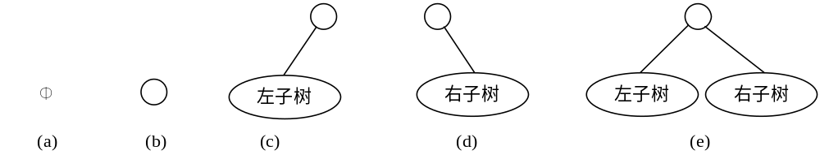
4.1 二叉树
4.1.1 二叉树的基本概念和性质
  二叉树的定义：二叉树是n(n≥0)个具有相同类型的数据元素的有限集合，当n=0时称为空二叉树，当n>0时，数据元素分为：一个称为根的数据元素和两棵分别称为左子树和右子树的数据元素的集合，左、右子树互不相交，并且他们也都是二叉树。二叉树中的数据元素又称作结点。二叉树有五种基本的形态。

Slide 3
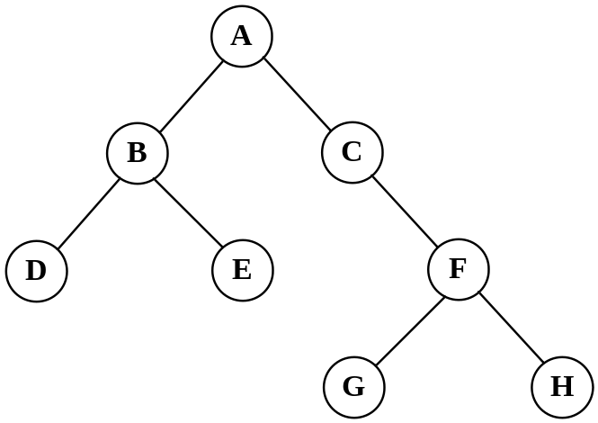
  基本概念
    结点的度——结点所拥有的子树的个数
    叶子——度为0的结点
    孩子——结点子树的根
    双亲——孩子结点的上层结点
    子孙——以某结点为根的子树中的任一结点
    祖先——从根到该结点所经分支上的所有结点
    结点的层次——从根结点起，根为第一层，它的孩子为第二层 ，孩子的孩子为第三层，……，L➔L+1
    兄弟 ——同一双亲的孩子互为兄弟
    堂兄弟——其双亲在同一层的结点互为堂兄弟
    二叉树的度——二叉树中最大的结点度数
    二叉树的深度——二叉树中结点的最大层次数

Slide 4
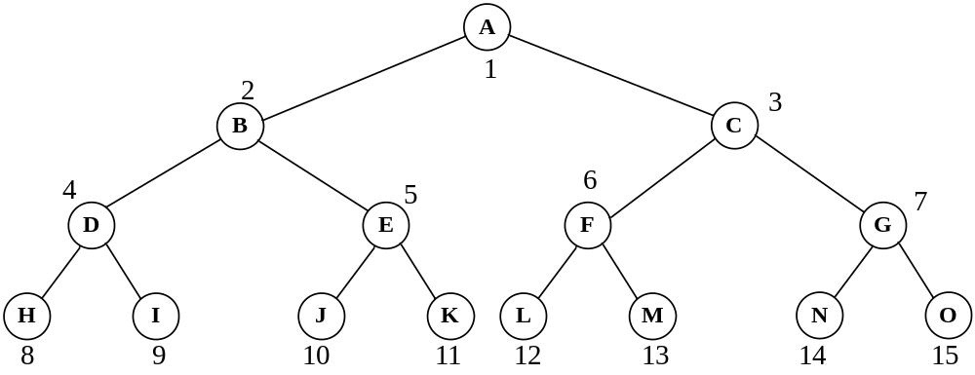
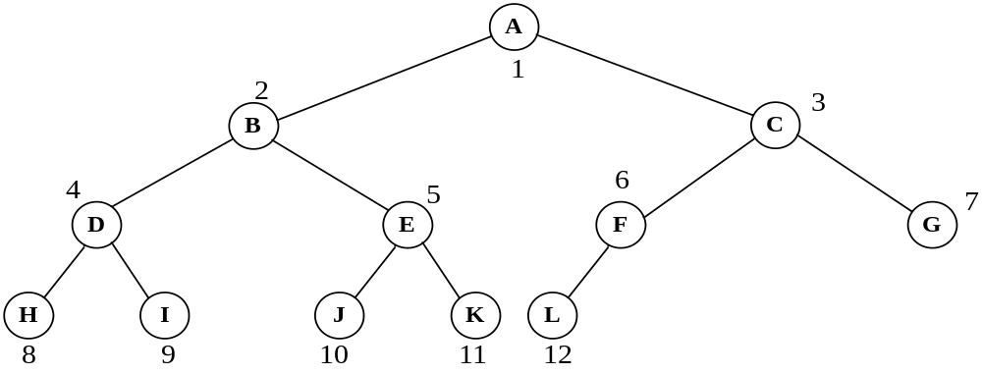

  基本概念
    满二叉树——在一棵二叉树中，如果所有分支结点都存在左子树和右子树，并且所有叶子结点都在同一层上。
    完全二叉树——对深度为k的满二叉树中的结点从上至下，从左至右从1开始连续编号。对一棵具有n个结点深度为k的二叉树，采用同样办法对树中结点从上至下，从左至右从1开始连续编号，如果编号为i（i<=n）的结点都与满二叉树中编号为i的结点在同一位置，则称此二叉树为一棵完全二叉树。

Slide 5




  基本性质
    性质1：一棵非空二叉树的第i层最多有2^{i-1}个结点。
证明：用数学归纳法证明
①i=1时，只有一个根结点， 是对的
②假设对所有j(1≤j<i)命题成立，即第j层上至多有
个结点
则可以证明j=i时命题成立。
由归纳法假设，第i-1层至多有 个结点
又二叉树每个结点至多有2个孩子
∴ 第i层上最大结点数是第i-1层的2倍，即
命题得证

Slide 6
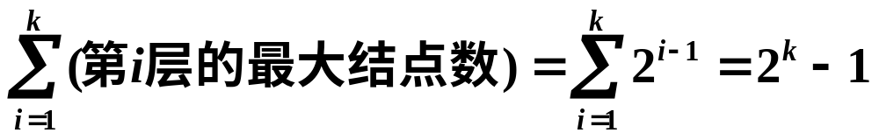
  基本性质
    性质2：深度为k的二叉树至多有2^{k}-1个结点 (k≥1)。
证明：由性质1，可得深度为k 的二叉树最大结点数是

Slide 7
  基本性质
    性质3：对任何一棵二叉树T，如果叶子结点数为n₀，度为2的结点数为n₂，那么，n₀=n₂+1。
    证明：假设度为1的结点数为n₁，二叉树总结点数为n，那么：
    n=n₀+n₁+n₂
    孩子结点个数=n-1
    孩子结点个数=n₁+2n₂
    ➔
    n=孩子结点个数+1=n₁+2n₂+1=n₀+n₁+n₂，化简得：
    n₀=n₂+1

Slide 8
  基本性质
    性质4：具有n个结点的完全二叉树的深度为⎣log₂n⎦+1
    证明：深度为k的完全二叉树最少有2^{k-1}个结点，最多有2^{k}-1个结点，因此，结点数n满足2^{k-1}≤n<2^{k}，两边取对数得：
    k-1≤log₂n<k，即：k≤log₂n+1<k+1
    ➔
    k=⎣log₂n⎦+1
Notes:
To here

Slide 9
  基本性质
    性质5：如果对一棵有n个结点的完全二叉树的结点按层序编号，则对任一结点i(1≤i≤n)，有：
      (1) 如果i=1，则结点i是二叉树的根，无双亲；如果i>1，则其双亲是⎣i/2⎦
      (2) 如果2i>n，则结点i无左孩子；如果2i≤n，则其左孩子是2i
      (3) 如果2i+1>n，则结点i无右孩子；如果2i+1≤n，则其右孩子是2i+1
    证明：假设结点i在第k层，其双亲j在第k-1层第q个结点，那么j的编号为：
    j=2^{k-2}-1+q
    如果i是j的左孩子 ：i=2^{k-1}-1+2(q-1)+1=2^{k-1}+2q-2
    如果i是j的右孩子 ： i=2^{k-1}-1+2(q-1)+2=2^{k-1}+2q-1
    ➔结点i的双亲j =⎣i/2⎦
    若结点j有左孩子，即2j≤n，则其左孩子为2j；
    若结点j有右孩子，即2j+1≤n，则其右孩子为2j+1

Slide 10
4.1 二叉树
4.1.2 二叉树的存储结构
  顺序存储结构
    完全二叉树的顺序存储
    不仅需要存储元素，还需要反映元素间的关系。
    完全二叉树中，结点i的左孩子为2i，右孩子为2i+1，双亲为⎣i/2⎦ ，因此如果将完全二叉树从上到下，从左到右从1开始连续编号，把编号为i的结点存放在线性存储单元的第i个位置，那么它的左孩子存放于2i，右孩子存放于2i+1的位置。
    n个结点的完全二叉树可存放在从1到n的一片连续存储单元中

Slide 11
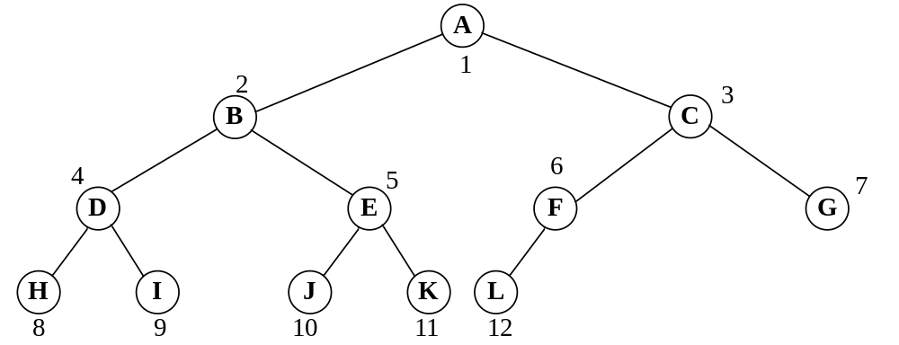
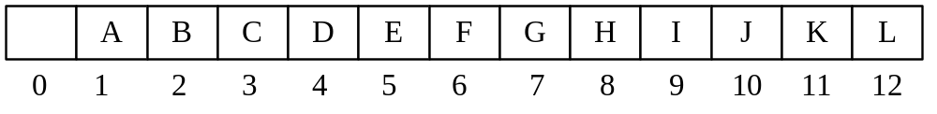
4.1 二叉树
4.1.2 二叉树的存储结构
  顺序存储结构
    完全二叉树的顺序存储

Slide 12
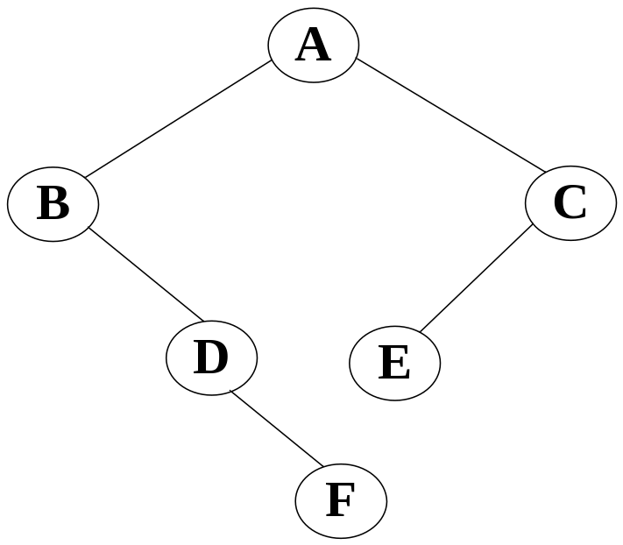
  顺序存储结构
    一般二叉树的顺序存储
    把一般的二叉树先补成完全二叉树，然后按照完全二叉树的顺序存储方式进行存储，而新补上去的结点只占位置，不存放结点数据。
G
H
I
J
K

Slide 13
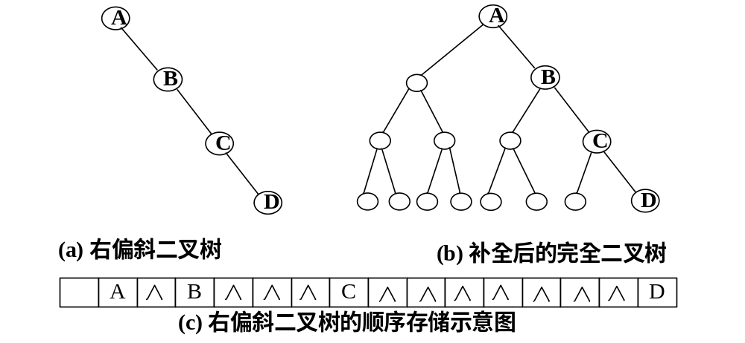
  顺序存储结构
    一般二叉树的顺序存储

Slide 14
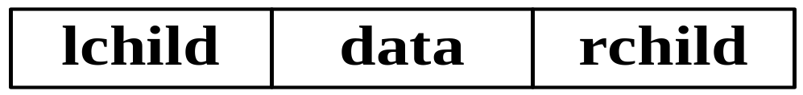
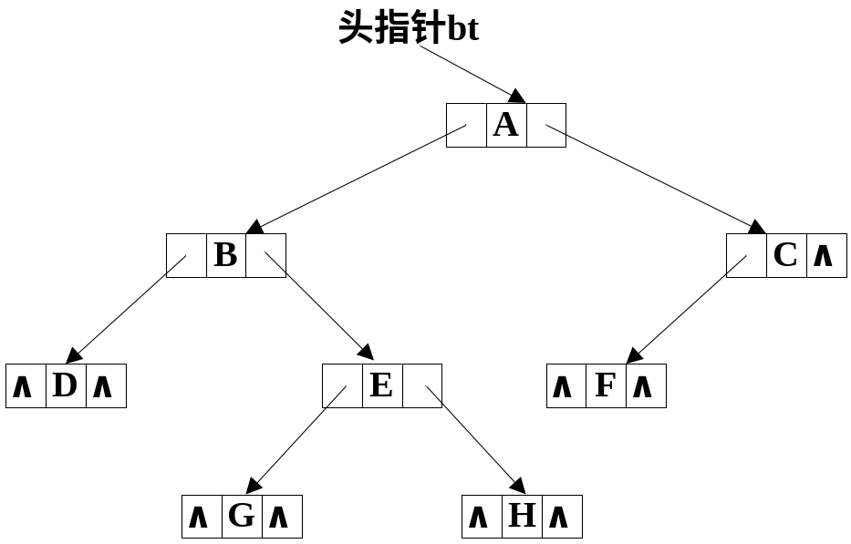
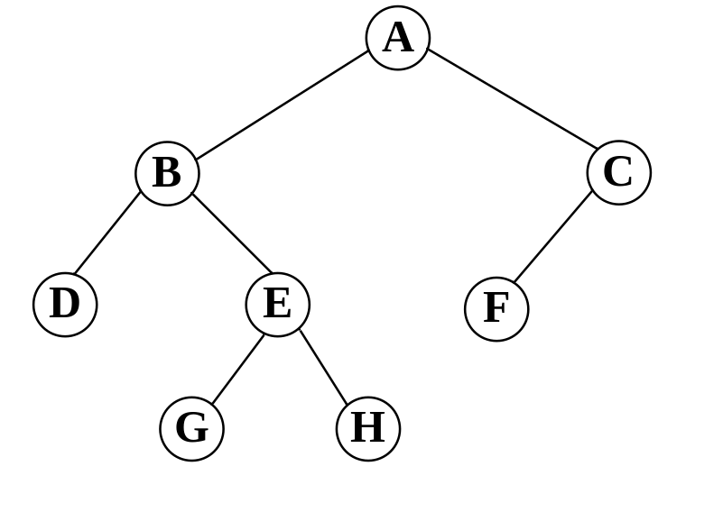
  链式存储结构
    二叉链表
结点结构
C语言描述
typedef struct BiTreeNode{
Datatype data;
struct BiTreeNode *lchild, *rchild;
}BiTreeNode, *BiTree;

Slide 15
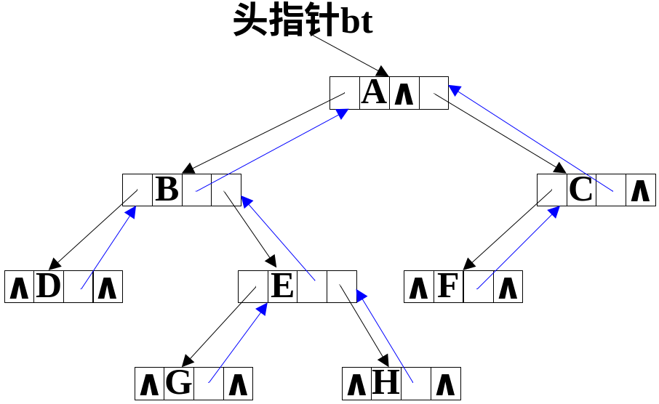
  链式存储结构
    三叉链表
结点结构
C语言描述
typedef struct BiTreeNode{
Datatype data;
struct BiTreeNode *lchild, *rchild, *parent;
}BiTreeNode, *BiTree;

Slide 16
4.1 二叉树
4.1.3 二叉树的遍历
  问题的提出
  顺着某一条搜索路径巡访二叉树中的结点，使得每个结点均被访问一次，而且仅被访问一次。
  “遍历”是任何类型均有的操作，对线性结构而言，只有一条搜索路径(因为每个结点均只有一个后继)，故不需要另加讨论。而二叉树是非线性结构，每个结点有两个后继，则存在如何遍历即按什么样的搜索路径遍历的问题。
  常见的遍历方式有：
    递归遍历
    层次遍历
    非递归遍历

Slide 17
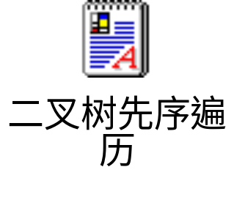
  二叉树的递归遍历
    先序遍历DLR
D L R
A
A
D L R
D L R
B
C
B
>
C
>
>
D L R
D
先序遍历序列：A B D C
>
>
D

Slide 18
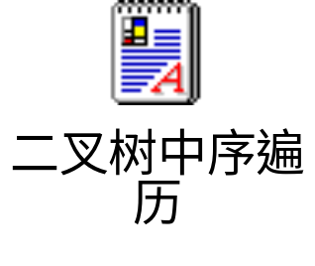
  二叉树的递归遍历
    中序遍历LDR
L D R
A
A
L D R
L D R
>
B
>
>
B
C
C
L D R
D
>
D
>
中序遍历序列：B D A C

Slide 19
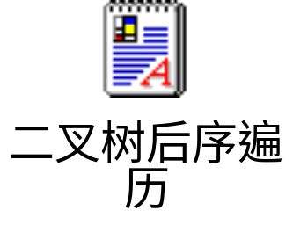
  二叉树的递归遍历
    后序遍历LRD
L R D
A
L R D
L R D
A
>
B
>
>
C
B
C
L R D
D
>
>
D
后序遍历序列： D B C A

Slide 20
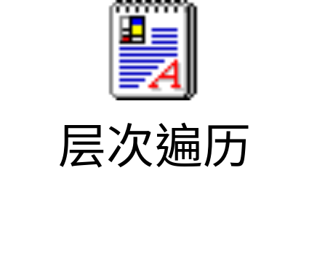
  二叉树的层次遍历
    二叉树的层次遍历是指从二叉树的根结点开始，从上到下逐层遍历，同一层中从左到右访问二叉树的结点。层次遍历中，对某一层的结点访问完以后，再按照它们的访问次序依次访问各个结点的左孩子和右孩子，这样一层一层地进行，先遇到的结点先访问。
    首先将根结点入队，然后从队头取一个元素，每取一个元素，执行如下3个动作：
    1. 访问该元素所指结点；
    2. 如果该元素所指结点有左孩子，则左孩子指针入队；
    3. 如果该元素所指结点有右孩子，则右孩子指针入队。

Slide 21
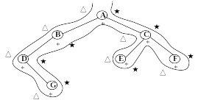
  二叉树的非递归遍历
    先序，中序，后序都是沿着图中如下路线进行：从树根开始沿左子树一直深入，直到最左端无法深入时，返回，进入刚深入时遇到结点的右子树，再进行如此的深入和返回，直到最后从根结点的右子树返回到根结点为止。
    先序：遇到结点就访问
    中序：左子树返回时访问
    后序：右子树返回时访问
    深入返回的过程满足栈的特征，可用栈实现二叉树的遍历

Slide 22
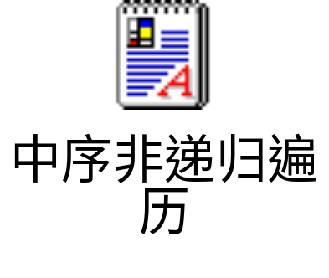
  二叉树的非递归遍历
    例子：中序遍历非递归算法
p
p=NULL
p
A
p
B
p
P->C
P->G
P->E
P->D
P->B
C
D
P->F
p
p=NULL
P->A
E
F
p
G
p
访问序列：
E
G
D
F
A
B
C

Slide 23
  遍历算法的应用
    由先序和中序遍历序列建立二叉树
    仅知道二叉树的先序序列➔二叉树？
    如果同时知道先序和中序呢？
二叉树的先序序列
根
左子树
右子树
二叉树的中序序列
左子树
根
右子树

Slide 24
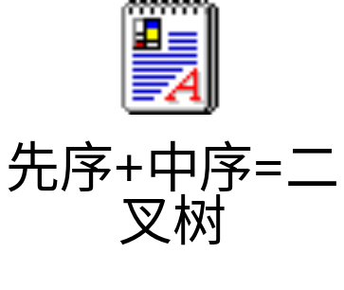
a b c d e f g
例如:
a
b
c
d
e
f
g
先序序列中序序列
a
c b d a e g f
c
b
d
e
g
f
a
b
e
^
c
d
f
^
^
^
^
^
g
^
^

Slide 25
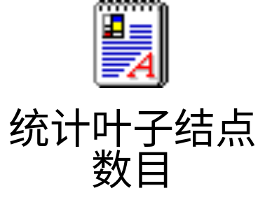
  遍历算法的应用
    二叉树中叶子结点统计
      空树：叶子=0
      左右子树为空：叶子=1
      其它 ：叶子=左子树叶子+右子树叶子

Slide 26
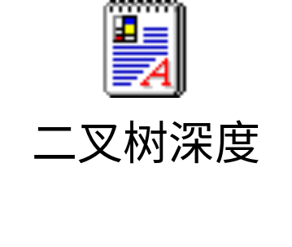
  遍历算法的应用
    二叉树的深度
      空树：深度=0
      左右子树为空：深度=1
      其它 ：深度=1+max(左子树深度，右子树深度）

Slide 27
作业
P202习题三（3），习题四（5）

Slide 28
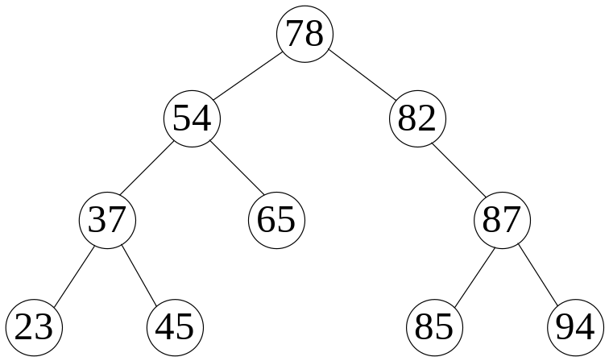
4.2 二叉树的变形
4.2.1 二叉排序树
  定义
  空树，或者：
    若根结点的左子树不空，则左子树上所有结点的值均小于根结点的值；若根结点的右子树不空，则右子树上所有结点的值均大于根结点的值。
    左、右子树本身也是一棵二叉排序树。
中序遍历序列：23, 37, 45, 54, 65, 78, 82, 85, 87, 94

Slide 29
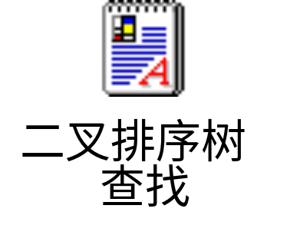
4.2.1 二叉排序树
  查找
    要在二叉排序树中查找关键字值为key的结点，根据二叉排序树的特点，其查找过程为：
    (1) 若二叉排序树为空树，查找失败；
    (2) 若二叉排序树非空， 比较key与根结点关键字值的大小，若相等，查找成功，否则：
    1) 若key小于根结点的关键字值，转向(1)在根结点的左子树上继续查找；
    2) 若key大于根结点的关键字值，转向(1)在根结点的右子树上继续查找。
Notes:
To here

Slide 30
4.2.1 二叉排序树
  查找
p
p
p
p
√
key=45
p
×
key=81
p
p

Slide 31
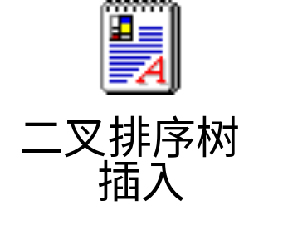
4.2.1 二叉排序树
  插入
    二叉排序树的结构通常不是一次生成的，而是在查找过程中，当树中不存在关键字等于给定值的结点时再进行插入。新插入的结点一定是一新添加的叶子结点，并且是查找不成功时查找路径上访问的最后一个结点的左孩子或右孩子结点。

Slide 32
4.2.1 二叉排序树
  插入
p
p
bt
设 key = 48
p
bt
30
q
20
40
bt
10
25
35
48
23

Slide 33
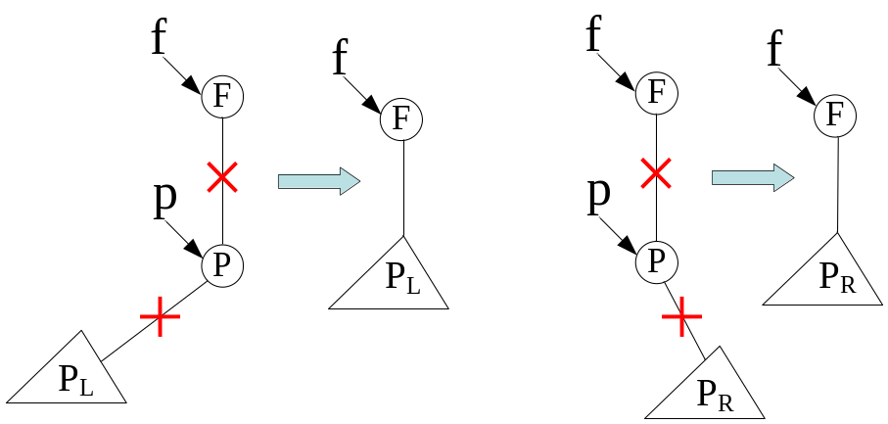
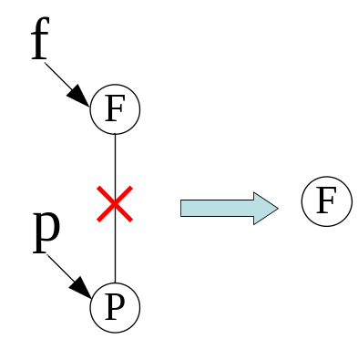
4.2.1 二叉排序树
  删除
    和插入相反，删除在查找成功之后进行，并且要求在删除二叉排序树上某个结点之后，仍然保持二叉排序树的特性。
    分三种情况：
    （1）被删除的结点是叶子；
    （2）被删除的结点只有左子树或者只有右子树；
    （3）被删除的结点既有左子树，也有右子树。

Slide 34
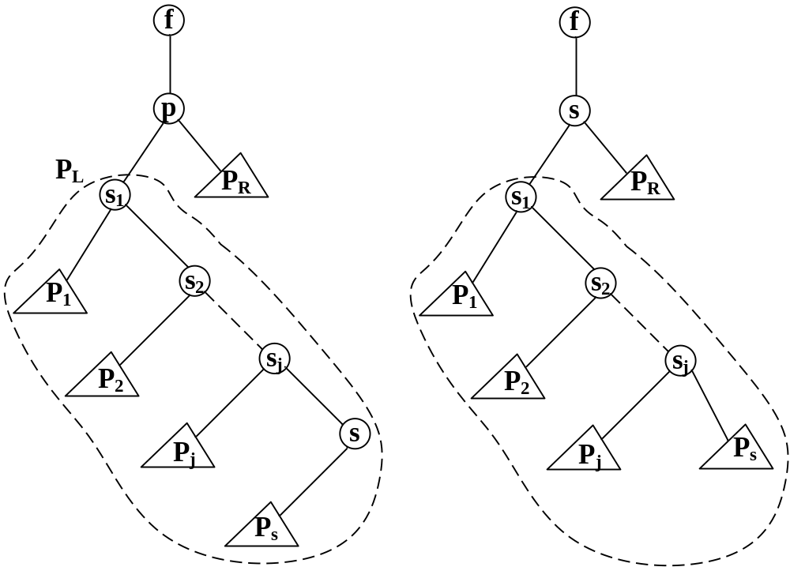
4.2.1 二叉排序树
  删除
    （3）被删除的结点既有左子树，也有右子树。
    结点p既有左子树P_{L}，又有右子树P_{R}，可按中序遍历保持有序进行调整，设删除p结点前，中序遍历序列中p的直接前驱为s，那么删除p的过程为：用p的前驱s代替p，然后删除s，此处s结点没有右子树，采用第二种办法进行删除

Slide 35
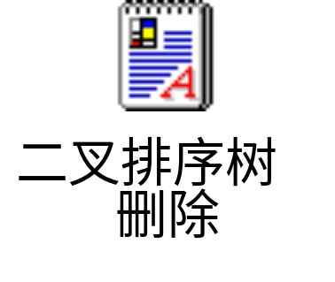
p
T
q
被删关键字 = 50
50
40
s
30
80
20
40
90
35
85
32
88
前驱结点s
被删结点p
以其前驱替代之，然后再删除该前驱结点

Slide 36
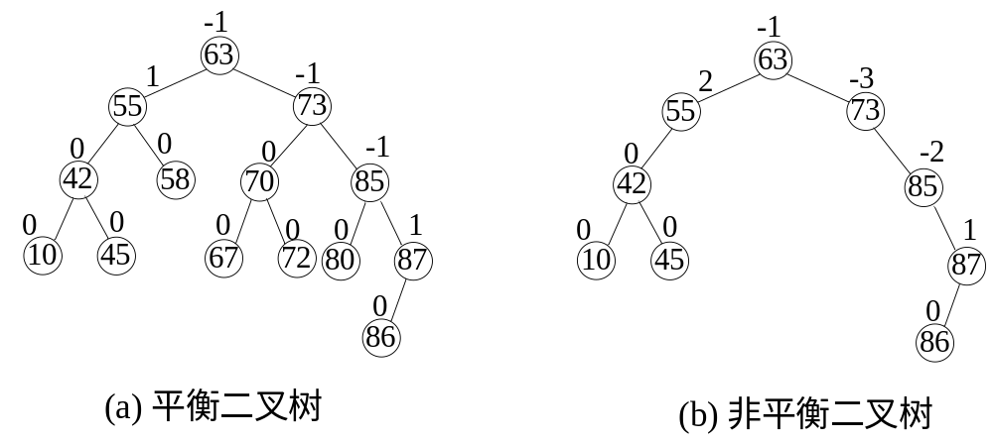
4.2 二叉树的变形
4.2.2 二叉平衡树
  定义
    二叉树平衡或者是一棵空树，或者是具有下列性质的二叉排序树：
    它的左、右子树都是平衡二叉树，并且左、右子树的深度之差不超过1，即每个结点的左、右子树深度之差不超过1。

Slide 37
4.2.2 二叉平衡树
  调整
    二叉平衡树中插入结点，导致失衡，需要调整，主要有4种情况：
    右单旋转 (LL型)
    左单旋转（RR型）
    先左后右双向旋转 (LR型)
    先右后左双向旋转（RL型）

Slide 38
LL型
A
B
B
A_{R}
A
B_{L}
B_{L}
B_{R}
B_{R}
A_{R}
C
C
首先找到旋转点，也就是在插入节点后向上找，第一个平衡因子为-2的祖先，并且祖先的左孩子的平衡因子为-1，

Slide 39
RR型
A
B
A_{L}
B
A
B_{R}
B_{L}
B_{R}
A_{L}
B_{L}
C
C
首先找到旋转点，也就是在插入节点后向上找，第一个平衡因子为2的祖先，并且祖先的右孩子的平衡因子为1

Slide 40
LR型
A
C
A_{R}
B
C_{R}
A
B_{L}
C_{L}
B
D
A_{R}
C
B_{L}
C
C_{L}
C_{R}
A
B
D
B_{L}
A_{R}
C_{L}
C_{R}
在插入节点后向上找，第一个平衡因子为-2的祖先，并且祖先的左孩子的平衡因子为1
D

Slide 41
RL型
A
C
A_{L}
C_{L}
B
A
C_{R}
B_{R}
A_{L}
B
D
C
B_{R}
C
C_{L}
C_{R}
A
B
D
A_{L}
C_{L}
C_{R}
B_{R}
在插入节点后向上找，第一个平衡因子为2的祖先，并且祖先的左孩子的平衡因子为-1
D

Slide 42


{5,4,2,8,6,9}
5
4
4
2
5
2
8
6

Slide 43
{5,4,2,8,6,9}
4
2
6
8
5
9

Slide 44
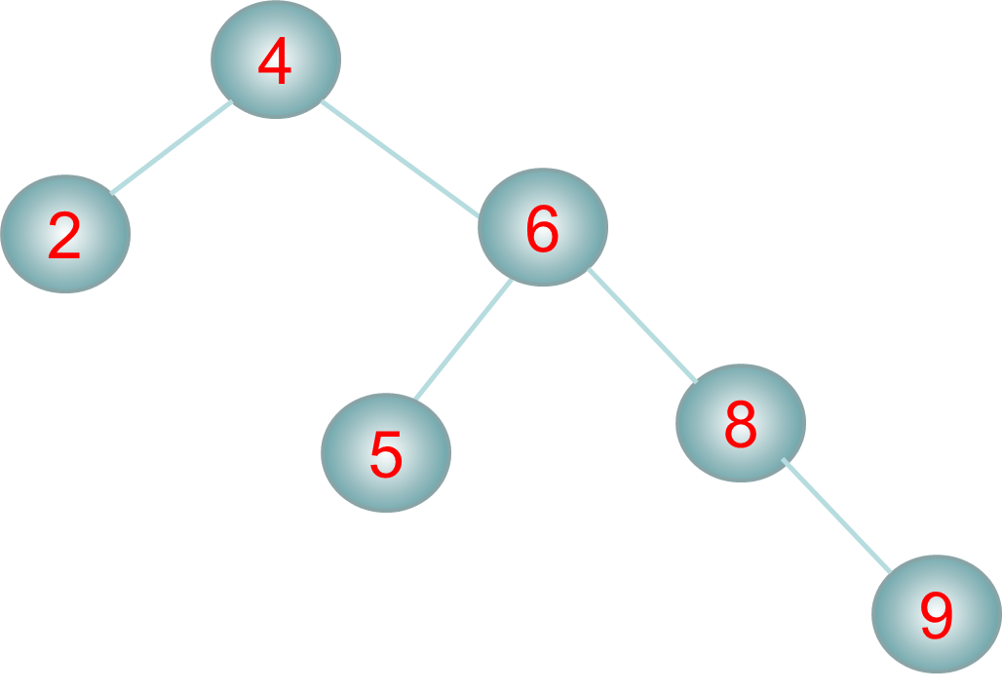
{5,4,2,8,6,9}
6
4
8
2
5
9

Slide 45
4.2.2 二叉平衡树
  插入
    在平衡二叉排序树BBST中插入一个数据元素为e的结点的递归算法可描述为：
    (1) 若BBST为空树，则插入一个数据元素为e的新结点作为BBST的根结点，树的深度增加1。
    (2) 若e的关键字和BBST的根结点的关键字相等，不进行插入。
    (3) 若e的关键词小于BBST根结点的关键词，并且在BBST的左子树中不存在和e有相同关键词的结点，则将e插入到BBST的左子树上，并且当插入之后的左子树深度增加时，分别就下列情况进行处理：
    1) BBST根结点的平衡因子为-1，则将根结点的平衡因子改为0，BBST的深度不变。
    2) BBST的根结点的平衡因子为0，则将根结点的平衡因子改为1，BBST的深度增加1。
    3) BBST根结点的平衡因子为1，若BBST的左子树根结点的平衡因子为1，则需进行单向右旋平衡处理；若BBST的左子树根结点的平衡因子为-1，则需先向左、再向右的双向旋转平衡处理。旋转处理之后，更改根结点和其左右子树根结点的平衡因子及树的深度。
    (4) 若e的关键字大于BBST根结点的关键字，而且在BBST的右子树中不存在和e有相同关键字的结点，则将e插入到BBST的右子树上，插入之后，若右子树的深度增加，还需就不同情况进行旋转处理，其处理过程和(3)类似

Slide 46
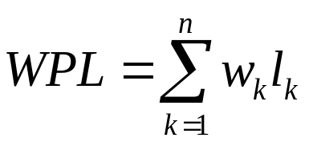
4.2 二叉树的变形
4.2.3 哈夫曼树及哈夫曼编码
  最优二叉树（哈夫曼树）
    基本概念
      路径：从树中一个结点到另一个结点之间的分支构成这两个结点之间的路径。
      路径长度：路径上的分支数目。
      树的路径长度：从树根到每一个结点的路径长度之和。
      结点的带权路径长度：从结点到树根之间的路径长度乘以结点的权值。
      树的带权路径长度：树中所有叶子结点的带权路径长度之和，记为

Slide 47
4.2.3 哈夫曼树及哈夫曼编码
  最优二叉树（哈夫曼树）
    最优二叉树(哈夫曼树)
      假设有n个权值{w1, w2, …, wn}，构造一棵有n个叶子结点的二叉树，使得每个叶子结点的权值为wi，则其中带权路径长度最小的二叉树称为最优二叉树，或者哈夫曼树（Huffman tree）。

Slide 48
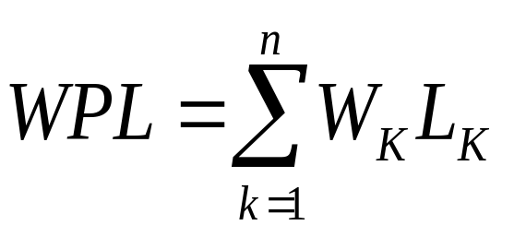
例 有4个结点，权值分别为7，5，2，4，构造有4个叶子结点的二叉树
a
b
c
d
c
2
7
5
2
4
WPL=7*2+5*2+2*2+4*2=36
4
d
7
a
a
b
7
5
5
b
WPL=7*3+5*3+2*1+4*2=46
2
c
d
4
WPL=7*1+5*2+2*3+4*3=35

Slide 49
4.2.3 哈夫曼树及哈夫曼编码
  最优二叉树（哈夫曼树）
    哈夫曼树的构造
      根据给定的n个权值{w1,w2,……wn}，构造n棵只有根结点的二叉树，令其权值为wj
      在二叉树集合中选取两棵根结点权值最小的二叉树作左右子树，构造一棵新的二叉树，置新二叉树根结点权值为其左右子树根结点权值之和
      在集合中删除这两棵树，同时将新得到的二叉树加入集合中
      重复第2、第3步，直到集合中只含一棵二叉树为止，这棵二叉树即哈夫曼树

Slide 50
例如: 已知权值 W={ 5, 6, 2, 9, 7 }
5
6
2
9
7
6
9
7
7
5
2
9
7
13
5
2
6
7

Slide 51
9
7
13
5
2
6
7
16
29
13
16
9
7
5
2
6
7
9
7
5
2
如此建立的哈夫曼树是否唯一？

Slide 52
4.2.3 哈夫曼树及哈夫曼编码
  哈夫曼编码
例如：需将文字“ABACCDA”转换成电文。文字中 有四种字符，用2位二进制便可分辨。
编码方案1:
A B C D
00 01 10 11
则上述文字的电文为：00010010101100 共14位。
译码时，只需每2位一译即可。
特点：等长等频率编码，译码容易，但电文不一定最短.

Slide 53
4.2.3 哈夫曼树及哈夫曼编码
  哈夫曼编码
ABACCDA
编码方案2:
A B C D
0 00 1 01
采用不等长编码，让出现次数多的字符用短码。
则ABACCDA文字的电文为：000011010 共9位
但无法译码，它既可译为BBCCACA，也可译为AAAACCDA等。

Slide 54
4.2.3 哈夫曼树及哈夫曼编码
  哈夫曼编码
ABACCDA
编码方案3:
A B C D
0 110 10 111
采用不等长编码，让出现次数多的字符用短码，且任一编码不能是另一编码的前缀。
则ABACCDA文字的电文为：0110010101110 共13位

Slide 55
4.2.3 哈夫曼树及哈夫曼编码
  哈夫曼编码
利用哈夫曼树可以构造一种不等长的二进制编码——哈夫曼编码，并且构造所得的哈夫曼编码是一种最优前缀编码，即使所传电文的总长度最短。

Slide 56
4.2.3 哈夫曼树及哈夫曼编码
  哈夫曼编码
设有n种字符，每种字符出现的次数为W_{i} ,
其编码长度为L_{i} (i=1,2,．．．n)，
则整个电文总长度为∑ W_{i} L_{i} ，
要得到最短的电文，即使得∑ W_{i} L_{i}最小。
也就是以字符出现的次数为权值，构造一棵 Huffman树，并规定左分支编码为0，右分支编码为1，则字符的编码就是从根到该字符所在的叶结点的路径上的分支编号序列。
用Huffman树编出来的码，称为Huffman编码。

Slide 57
4.2.3 哈夫曼树及哈夫曼编码
  哈夫曼编码
29
0
1
A:9
B:7
C:6
D:5
D:2
13
16
0
1
0
1
6
7
9
7
0
1
00
01
10
5
2
110
111

Slide 58

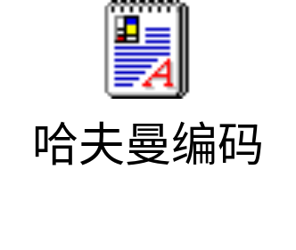
4.2.3 哈夫曼树及哈夫曼编码
  哈夫曼编码算法
在构造哈夫曼树时，可以设置一个结构数组HuffNode保存哈夫曼树中各结点的信息，根据二叉树的性质可知，具有n个叶子结点的哈夫曼树共有2n－1个结点，所以数组HuffNode的大小设置为2n－1，数组元素的结构形式如下：
Notes:
To here

Slide 59
4.3 树和森林
4.3.1 数和森林的定义
  树的定义
    树的递归定义
    树是n个数据元素的集合，当n=0时，称这棵树为空树，当n＞0时，称为非空树，这时：
    有一个特殊的数据元素r称为树的根结点；
    如果n＞1，除根结点r外的其他元素分成了m(m＞0)个互不相交的集合T1, T2, …,Tm，其中每一个集合Ti本身就是一棵树，树T1, T2,…,Tm称为根结点r的子树，而r称为这些子树根结点的双亲。

Slide 60
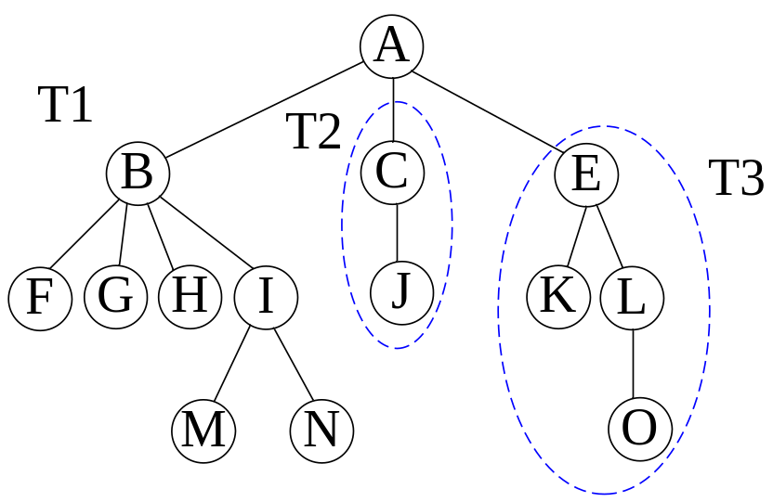
4.3.1 数和森林的定义
  树的定义
    树的特点
    (1) 树的根结点没有双亲，除根结点以外，其他每个结点都有且仅有一个双亲。
    (2) 树中所有结点有零个或多个孩子结点。
    (3) 树是一种一对多的层次结构。
  森林的定义
  零棵或有限棵互不相交的树的集合称为森林。自然界中的树和森林的概念是不一样的，在数据结构中，树和森林的差异很小，一棵树是森林，任何一棵树删除根结点后剩下的部分也是森林。

Slide 61
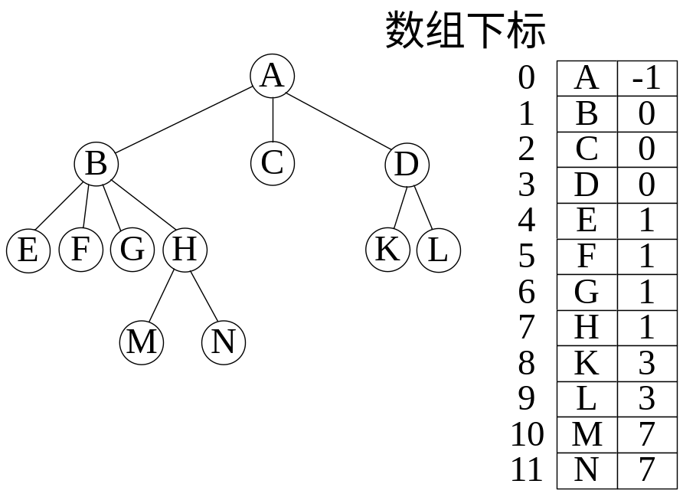
4.3 树和森林
4.3.2 树和森林的存储结构
  树的双亲表示法
    #define MAX_TREE_SIZE 100
    typedef struct PTNode{
    DataType data;
    int parent;
    } PTNode;
    typedef struct PTree{
    PTNode nodes[MAX_TREE_SIZE];
    int r, n;
    } PTree;

Slide 62
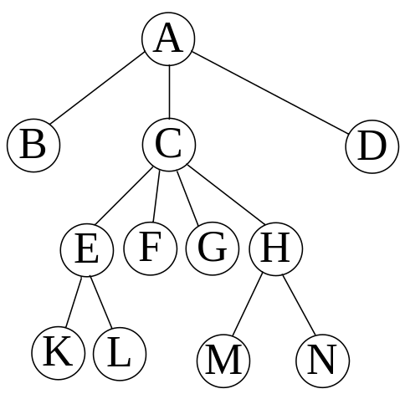
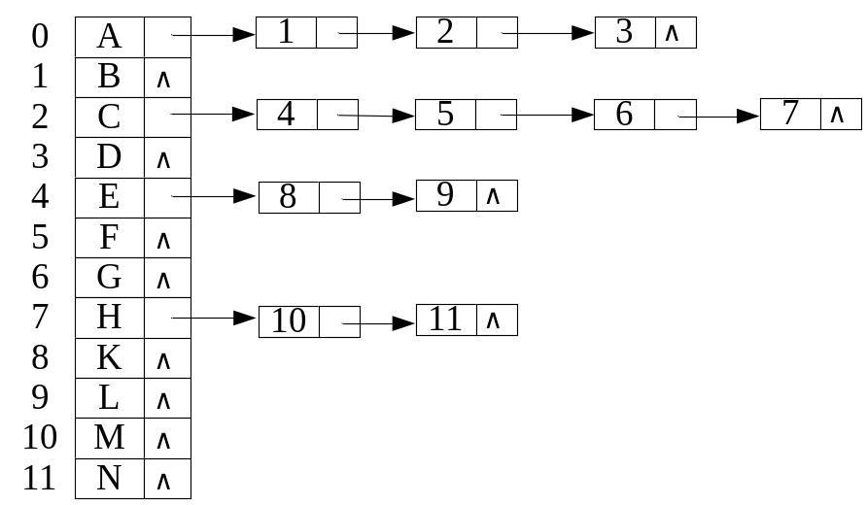
4.3.2 树和森林的存储结构
  树的孩子表示法
    typedef struct CTNode{
    int child;
    struct CTNode *next;
    }CTNode;
    typedef struct CTBox{
    DataType data;
    CTNode *firstchild;
    }CTBox;
    typedef struct CTree{
    CTBox nodes[MAX_TREE_SIZE];
    int n,r;
    } CTree;

Slide 63
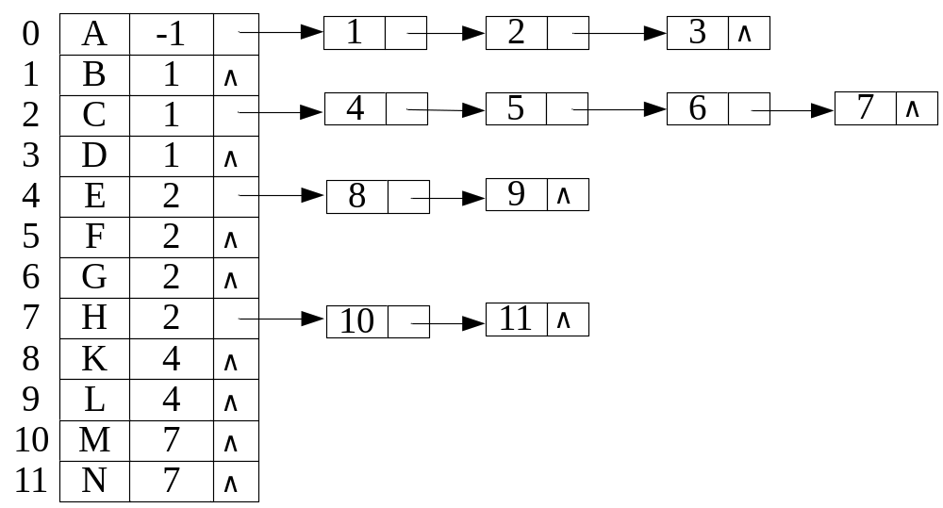
4.3.2 树和森林的存储结构
  树的双亲孩子表示法
    将双亲表示法和孩子表示法二者结合起来，查找孩子和双亲都很方便

Slide 64
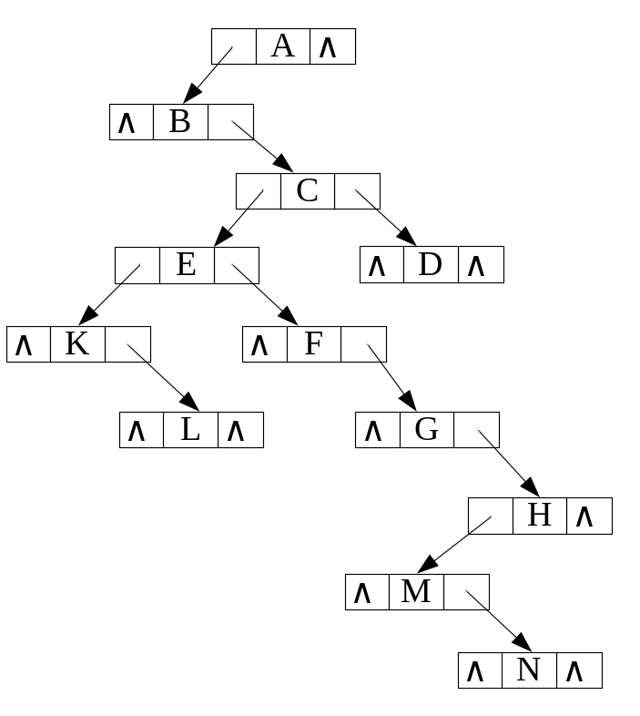
4.3.2 树和森林的存储结构
  树的孩子兄弟表示法
    此种存储表示法又称二叉树表示法或二叉链表表示法。即以二叉链表作为树的存储结构，链表中的两个链域firstchild和nextsibling分别指向此结点的第一个孩子结点和下一个兄弟结点。结点结构描述如下：
    typedef struct CSNode{
    DataType data;
    struct CSNode *firstchild, *nextsibling;
    } CSNode;

Slide 65
4.3 树和森林
4.3.3 树和森林的基本操作
  树及森林和二叉树的相互转换
    由于二叉树和树都可以用二叉链表做存储结构，因此，利用二叉链表作为媒介可导出树和二叉树的一个对应关系。也就是说，对一棵树，可找到一棵二叉树与之对应，从物理存储方式来看，存储方式是完全一样的，只是解释不同而已。

Slide 66
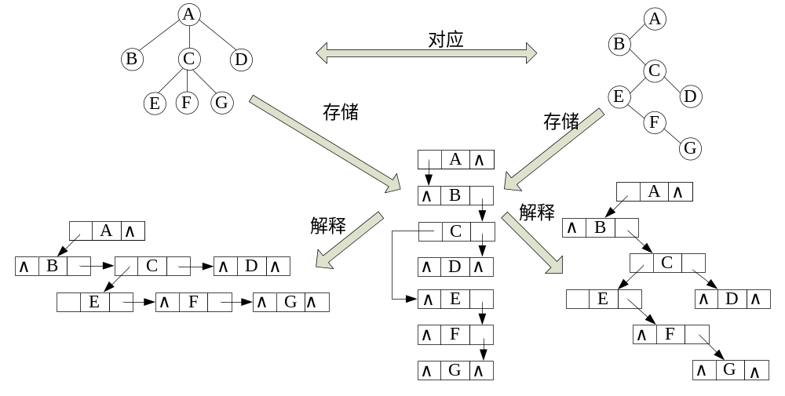
4.3.3 树和森林的基本操作
  树及森林和二叉树的相互转换

Slide 67
  树及森林和二叉树的相互转换
    树➔二叉树
      加线：将兄弟结点用线相连
      抹线：保留双亲与最左边孩子的连线，去掉双亲和其他孩子的连线
      旋转：将经过加线和去线以后的结果，进行旋转处理得到转换后的二叉树
A
A
B
E
C
B
C
D
F
D
E
F
G
H
I
G
H
I
树转换成的二叉树其右子树一定为空

Slide 68
  树及森林和二叉树的相互转换
    二叉树➔树
      加线：将结点和其左孩子结点的右孩子以及右孩子的右孩子加线相连
      抹线：去掉结点和右孩子的连线
      旋转：将加线、去线后的结果，进行旋转处理，就得到转换后的树
A
B
A
E
C
B
C
D
F
D
G
H
E
F
G
H
I
I

Slide 69
  树及森林和二叉树的相互转换
    森林➔二叉树
      将每棵树分别转换成二叉树
      将每棵树的根结点用线相连
      以第一棵树根结点为二叉树的根，再以根结点为轴心，顺时针旋转，构成二叉树型结构
A
E
G
A
B
C
D
F
H
I
B
E
A
E
J
G
G
C
F
B
H
F
H
D
C
I
I
D
J
J

Slide 70
  树及森林和二叉树的相互转换
    二叉树➔森林
      抹线：将二叉树中根结点与其右孩子连线，及沿右分支搜索到的所有右孩子间连线全部抹掉，使之变成孤立的二叉树
      还原：将孤立的二叉树还原成树
A
A
A
E
G
B
E
B
E
B
H
F
G
G
C
F
C
F
C
I
H
H
D
D
D
J
I
I
J
J
A
E
G
B
C
D
F
H
I
J

Slide 71
4.3.3 树和森林的基本操作
  树和森林的遍历
    树的遍历：按一定规律走遍树的各个顶点，且使每一顶点仅被访问一次，即找一个完整而有规律的走法，以得到树中所有结点的一个线性排列
    遍历方法
      先根（序）遍历：先访问树的根结点，然后依次先根遍历根的每棵子树
      后根（序）遍历：先依次后根遍历每棵子树，然后访问根结点
      按层次遍历：先访问第一层上的结点，然后依次遍历第二层，……第n层的结点

Slide 72
4.3.3 树和森林的基本操作
  树和森林的遍历
    树的遍历
A
B
C
D
E
F
G
H
I
J
K
L
M
N
O
先序遍历：
A
B
E
F
I
G
C
D
H
J
K
L
N
O
M
E
I
F
G
B
C
J
K
N
O
L
M
H
D
A
后序遍历：
A
B
C
D
E
F
G
H
I
J
K
L
M
N
O
层次遍历：

Slide 73
4.3.3 树和森林的基本操作
  树和森林的遍历
    森林的遍历
      先序遍历
        访问森林中第一棵树的根结点
        先序遍历第一树中根结点的子树森林
        先序遍历除去第一棵树之后剩余的森林
      中序遍历
        中序遍历森林中第一棵树的根结点的子树森林
        访问第一棵树的根结点
        中序遍历除去第一棵树之后剩余的森林

Slide 74
4.3.3 树和森林的基本操作
  树和森林的遍历
    森林的遍历
A
E
G
H
I
B
C
D
F
J
先序遍历：A B C D E F G H I J
中序遍历：B C D A F E H J I G

Slide 75
4.4 树的应用——堆排序
  堆的定义
堆是满足下列性质的数列{r₁, r₂, …，r_{n}}：
(小顶堆)
或
(大顶堆)
例如:
思考：倒置小顶堆是否一定是大顶堆？
{12, 36, 27, 65, 40, 34, 98, 81, 73, 55, 49}
是小顶堆
{12, 36, 27, 65, 40, 14, 98, 81, 73, 55, 49}
不是堆

Slide 76
  堆排序思想
    ⑴ 以初始关键字序列，建立堆；
    ⑵ 输出堆顶最小元素；
    ⑶ 调整余下的元素，使其成为一个新堆；
    ⑷ 重复⑵,⑶ 次，直到n个元素输出，得到 一个有序序列.
    关键要解决⑴和⑶，即如何由一个无序序列建成一个堆?
    如何调整余下的元素成为一个新堆?

Slide 77
    调整
    ⑴ 将堆顶元素和堆的最后一个元素位置交换；
    ⑵ 然后以当前堆顶元素和其左、右子树的根结点进行比较(此时，左、右子树均为堆)，并与值较小的结点进行交换；
    ⑶ 重复⑵，继续调整被交换过的子树，直到叶结点或没进行交换为止。
    称这个调整过程为"筛选"。

Slide 78
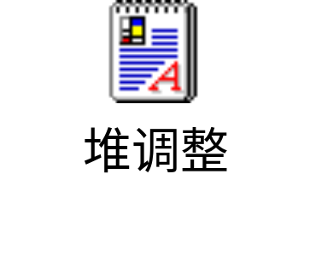
    调整
例如：设有关键字{13,38,27,49’,76,65,49,97}，按初始次序构成一棵完全二叉树，形成一个堆如图
13
输出:
13
27
38
38
27
49’
76
65
49
97

Slide 79
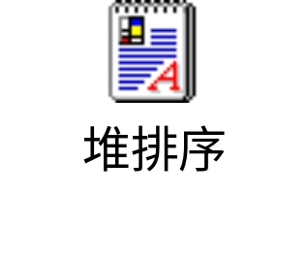
例：{49，38，65，97，76，13，27，49’}
    初始序列建堆
    从完全二叉树的最后一个非终端结点└ n/2┘开始，反复调用筛选过程，直到第一个结点，则得到一个堆
49
65
38
97
13
27
76
49’
Notes:
没调整完

Slide 80
4.4 树的应用——锦标赛排序
基本思路：
排序过程中，按照锦标赛比赛规则进行，将所有n个数据看成一棵完全二叉树的叶子结点，首先，完全二叉树中的叶子结点两两比较，胜出的兄弟进入树的上一层继续和兄弟进行比较，如果某个叶子结点没有兄弟，则直接进入上一层，一直到二叉树的第二层的两个兄弟结点进行比较，胜出者为第一名。为了产生第二名，可将刚刚得到的第一名看成最差的，再从此结点到根的路径上，依次和相应的兄弟结点进行比较，最终到树根，而得到第二名，依次下去，可得到第三名，第四名，……，最终得到所有选手的排名。

Slide 81
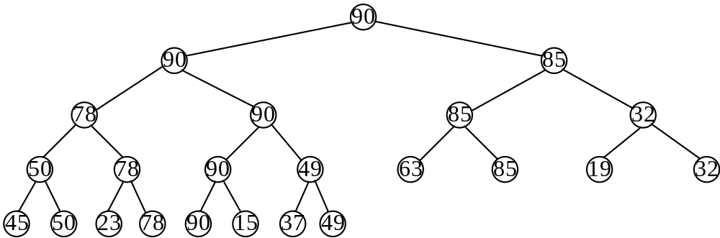
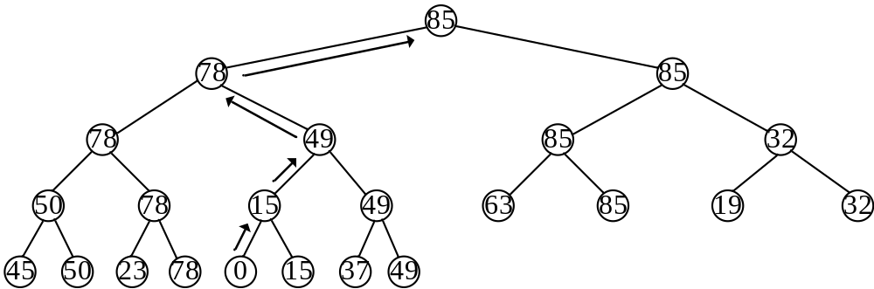
  45, 50, 23, 78, 90, 15, 37, 49, 63, 85, 19, 32

Slide 82
  性能分析
    选择第二名时，将刚选出的第一名置为最差，与其兄弟进行比较，胜者上升到双亲结点继续与双亲的兄弟进行比较，这样一直进行到树根的两个兄弟进行比较而得出第二名，这时需要比较的次数为树的深度，即：log₂n，以后各名需要比较的次数均为log₂n。因而，树形排序的比较次数最多为( n-1)log₂n+n-1，因而时间复杂度为O(nlog₂n)。

Slide 83
作业
P200-202，选择题；填空题；
习题三（1,2,4<红黑树不做>)
习题四（1,3）；
已知字符A, B, C, D, E, F的相对使用频率分别为7， 9， 12， 22， 23， 27。根据哈夫曼算法，构造一棵以上述字符为结点的最优二叉树，并对各字符进行编码。

Slide 84
4.5 分治递归
4.5.1 分治递归算法设计
（1） 基本思想
将问题划分为k个子问题，再对k个子问题分别求解。如果子问题的规模仍然不够小，则再划分为k个子问题，如此递归的进行下去，直到问题规模足够小，很容易求出其解为止。
T(n)
=
n
T(n/2)
T(n/2)
T(n/2)
T(n/2)

Slide 85
将求出的小规模的问题的解合并为一个更大规模的问题的解，自底向上逐步求出原来问题的解。
T(n)
=
n
n/2
n/2
n/2
n/2
T(n/4)
T(n/4)
T(n/4)
T(n/4)
T(n/4)
T(n/4)
T(n/4)
T(n/4)
T(n/4)
T(n/4)
T(n/4)
T(n/4)
T(n/4)
T(n/4)
T(n/4)
T(n/4)

Slide 86
分治法的设计思想是，将一个难以直接解决的大问题，
分割成一些规模较小的相同问题，以便各个击破，分而治之。

Slide 87
（2）递归模型
构造递归方法的关键在于建立递归关系。递归模型是递归算法的抽象,它反映一个递归问题的递归结构,例如，前面的递归算法对应的递归模型如下：
fun(1)=1 ——递归出口
fun(n)=n*fun(n-1) n>1 ——递归体（递归关系）
f(s₁)=m₁
f(s_{n+1})=g(f(s_{i}),f(s_{i+1}),…,f(s_{n}),c_{j},c_{j+1},…,c_{m})
Notes:
其中,第一个式子给出了递归的终止条件,第二个式子给出了fun(n)的值与fun(n-1)的值之间的关系,我们把第一个式子称为递归出口,把第二个式子称为递归体（递归关系）。
一般地,一个递归模型是由递归出口和递归体两部分组成,前者确定递归到何时结束,后者确定递归求解时的递推关系。递归出口的一般格式如下：
f(s₁)=m₁
这里的s₁与m₁均为常量,有些递归问题可能有几个递归出口。递归体的一般格式如下：
f(s_{n+1})=g(f(s_{i}),f(s_{i+1}),…,f(s_{n}),c_{j},c_{j+1},…,c_{m})
其中,n,i,j,m均为正整数。这里的s_{n+1}是一个递归“大问题”,s_{i},s_{i+1},…,s_{n}为递归“小问题”,c_{j},c_{j+1},…,c_{m}是若干个可以直接(用非递归方法)解决的问题,g是一个非递归函数,可以直接求值。
实际上,递归思路是把一个不能或不好直接求解的“大问题”转化成一个或几个“小问题”来解决,再把这些“小问题”进一步分解成更小的“小问题”来解决,如此分解,直至每个“小问题”都可以直接解决(此时分解到递归出口)。但递归分解不是随意的分解,递归分解要保证“大问题”与“小问题”相似,即求解过程与环境都相似。

Slide 88

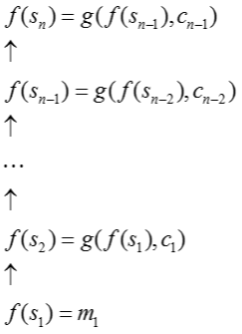
f(s₁)=m₁
f(s_{n})=g(f(s_{n-1}),c)
求f(s_{n})的分解过程如下：
分解过程
求值过程
Notes:
为了讨论方便,简化上述递归模型为：
一旦遇到递归出口,分解过程结束,开始求值过程,所以分解过程是“量变”过程,即原来的“大问题”在慢慢变小,但尚未解决,遇到递归出口后,便发生了“质变”,即原递归问题便转化成直接问题。

Slide 89
（3）递归设计的步骤
1)对原问题f(s)进行分析，假设出合理的“较小问题” f(s') ；
2)假设f(s')是可解的，在此基础上确定f(s)的解，即给出f(s)与f(s')之间的递归关系；
3)确定一个特定情况(如f(1)或f(0))的解，由此作为递归出口。

Slide 90
例如,采用递归算法求实数数组A[0..n-1]中的最小值。
假设f(A,i)函数求数组元素A[0]～A[i]中的最小值。
当i=0时,有f(A,i)=A[0]；
假设f(A,i-1)已求出,则f(A,i)=MIN(f(A,i-1),A[i]),因此得到如下递归模型：
A[0] 当i=0时
f(A,i)=
MIN(f(A,i-1),A[i]) 其他情况
float f(float A[],int i)
{ float m;
if (i==0)
return A[0];
else
{ m=f(A,i-1);
if (m>A[i])
return A[i];
else
return m;
}
}

Slide 91
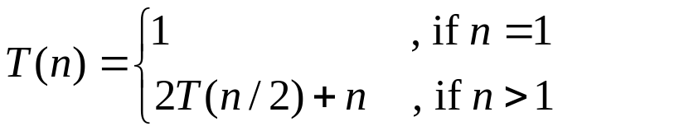
4.5.2 递归式求解方法
当一个算法包含对其自身的递归调用时，其运行时间通常可以用递归式来表示。
递归式是一组等式或不等式，它所描述的函数是用在更小的输入下该函数的值来定义的。如，归并排序：
cost
MERGE-SORT(A, p, r) T(n)
1 if p < r
2 Then q ←
3 MERGE-SORT(A, p, q) T(n/2)
4 MERGE-SORT(A, q+1, r) T(n/2)
5 MERGE(A, p, q, r) n
Notes:
分治递归方法的计算时间估计

Slide 92
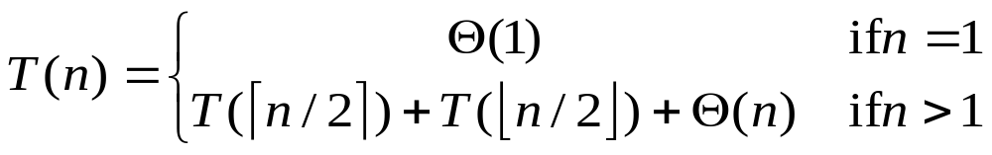

在表达和求解递归式时一般都会忽略一些技术性细节：
1）假设函数自变量为整数，忽略上取整和下取整。
2）忽略递归式的边界条件，并假设对于小的n值，T(n)是常量。
初始值只会影响常数因子，并不会影响函数增长的阶。

Slide 93
代换法：先猜有某个解存在，用数学归纳法证明猜测的正确性；
递归树法：代换法有时猜解比较困难，采用递归树得到一个猜测解；
主方法：给出求解T(n) = aT(n/b)+f(n)这种递归式的简单方法。

Slide 94
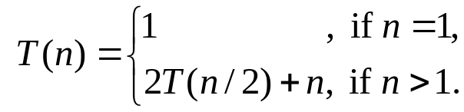
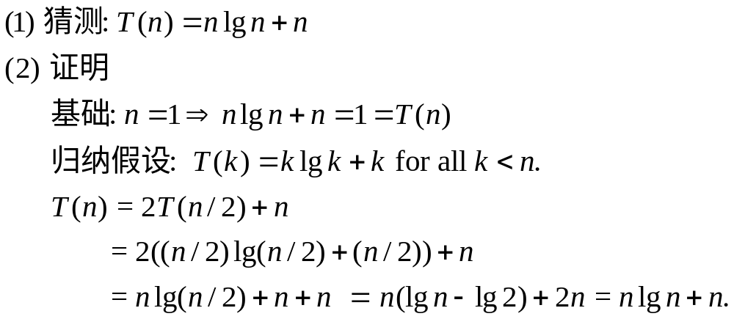
代换法
代换法求解递归式要点：
1）猜测解的形式
2）用数学归纳法找出使解真正有效的常数
这个方法非常有效，但是只适合于求解一些比较容易猜测的情形！

Slide 95



代换法可以用来确定一个递归式的上界或下界。
  (1) 猜测：T(n) = O(n lg n).
  (2) 证明：存在常数c > 0，T(n)≤cn lg n.
  假设对于n/2成立

Slide 96
应用数学归纳法要求对边界条件成立。
  一般通过证明边界条件符合归纳证明的基本情况。但可能出现归纳证明基本情况不能满足的问题。
  解决办法：扩展边界条件。
  依据：渐近界只要求n≥n0即可，故可以选择适当的n0，让T(n0)代替作为归纳证明中的边界条件，使递归假设对很小的n也成立。
  例如，对前面的例子，要求T(n)≤cn lg n 对边界条件n=1成立，但T(1)=1≤c1 lg 1=0不成立。
    选择T(2) 和T(3) 作为边界条件，
    T(2) = 4 and T(3) = 5.
    取足够大的c，例如c ≥ 2，就有T(3)≤c 3 lg 3。
Notes:
1）接下来应用数学归纳法进行证明的时候，就要求 解对边界条件也成立。
2）一般来说，可以通过证明边界条件符合归纳证明的基本情况来说明它的正确性。比如对于递归式4.4，必须证明能够选择足够大的常数c，使得T(n) ≤cnlgn也对边界条件成立。
3）但是这些要求有时候会导致问题，
4）比如T(1)=1是递归式唯一的边界条件，那么当n=1时，界T(n) ≤cnlgn也就是T（1）≤c1lg1=0，与T（1）=1不符。因此，归纳证明基本情况不能满足。

Slide 97
做一个好的猜测：
猜测递归式没有通用的方法
需要经验、创新性
试探法
递归树
证明较宽松的上下界，然后再缩小不确定性区间。

Slide 98

如果某个递归式与先前见过的类似，则可猜测该递归式有类似的解
当n很大的时候，T( n/2 ) 和T( n/2 + 17) 差异并不很大
  T(n) = O(n lg n)
Notes:
如果某个递归式与先前见过的类似，则可猜测该递归式有类似的解。如：下面递归式
虽然看起来很难，因为增加了一个常数项17.
但是，直觉告诉我们，该附加项不会从本质上影响递归解。
当n很大的时候，T( n/2 ) 和T( n/2 + 17) 差异并不很大，因此可以猜测其解为O(n lg n)。

Slide 99


一些细微的问题:
有时候猜测是正确的，但是却会在进行数学归纳证明的时候出现一些问题. 原因在于归纳假设不够强
例如
我们猜测其解为O(n)，然后证明对适当选择的c，有T(n)≤cn。用所猜测的界对递归式作替换得到下式
这里并不能引出T(n)≤ cn ，无论c为何值。
解决办法：可以去掉一个低阶项来修改所猜的界，使得证明可以顺利进行。
Notes:
有时候猜测是正确的，但是却会在进行数学归纳证明的时候出现一些问题，比如
我们猜测其解为O(n)，然后证明对适当选择的c，有T(n)≤cn。用所猜测的界对递归式作替换得到下式
这里并不能引出T(n)≤ cn ，无论c为何值。

Slide 100
1）直觉上告诉我们，我们的猜测几乎是正确的：就是只差了一个 常数1，即一个低阶项。
2）但是，就是因为差这一项，使得数学归纳法证明出问题，无法 得到期望的结果。
3）因此，我们把所做的猜测中减去一个低阶项，即猜测解的形式 为T(n) ≤ cn – b，这样就有下式，
只要b>1就可以成立。和先 前一样，c要选择足够大，一般能够处理边界条件。

Slide 101


避免陷阱：
在运用渐近表示时，很容易出错.
比如，对于递归式
猜测：T(n)≤cn
证明：
错误在于没有证明归纳假设的准确形式，即T(n)≤cn
Notes:
在运用渐近表示时，很容易出错。
比如，对于递归式4.4，由假设T(n) ≤cn 然后证明 T(n) ≤ cn + n。从而错误地证明了T(n)=O(n)。
错误在于没有证明归纳假设的准确形式，即T(n)≤cn

Slide 102

代数变换
对一个陌生的递归式作一些简单的代数变换，就会使之变成较熟悉的形式.
例如，
  设 m = 1g n , 则得到新的递归式 T(2^{m}) = 2T(2^{m/2})+m.
  再设 S(m)=T(2^{m}) => S(m)=2S(m/2)+m,
  与递归式 很接近
  S(m)=O(m lgm) . 将 S(m)变换回T(n), 得 T(n)=T(2^{m})=S(m)=O(m lgm)=O(lgn lglgn) .
Notes:
有时，对一个陌生的递归式作一些简单的代数变换，就会使之变成读者较熟悉的形式。比如：
上面这个式子看起来很难，但是可以对它进行简化，方法是改动变量。为了方便起见，不考虑数的截取整数问题，如将sqrt(n)转化为整数。
假设m = 1g n，得到新的递归式 T(2^{m}) = 2T(2^{m/2})+m .再设 S(m)=T(2^{m}) ，得到新的递归式S(m)=2S(m/2)+m 。这个式子与4.4递归式很接近，有相同的解，即S(m)=O(m lgm) 。我们将S(m)变换回T(n)，就有T(n)=T(2^{m})=S(m)=O(m lgm)=O(lgn lglgn) 。

Slide 103
代换法
代换法求解步骤小结：
(1) 做一个好的猜测
(2) 证明一般情况成立
(3) 处理边界条件，可以进行边界扩展
注意事项：
(1) 对更小的值做更强的假设
(2) 避免陷阱
(3) 适当时进行变量替换

Slide 104
递归树
画出递归关系式的递归树
树中每个节点都代表递归函数调用集合中一个子问题的代价
每一层的代价相加得到一个每层代价的集合
每层代价相加得到递归的总代价.

Slide 105
例如
T(n)=3T(n/4)+Θ(n²)
T(n)
cn²
c(n/4)²
c(n/4)²
c(n/4)²
T(n/4)
T(n/4)
T(n/4)
c(n/16)²
c(n/16)²
c(n/16)²
c(n/16)²
c(n/16)²
c(n/16)²
T(n/16)
T(n/16)
c(n/16)²
c(n/16)²
T(n/16)
T(n/16)
T(n/16)
T(n/16)
T(n/16)
T(n/16)
c(n/16)²
T(n/16)

Slide 106
构建递归树
cn²
cn²
c(n/4)²
c(n/4)²
c(n/4)²
3/16cn²
Log₄n+1
c(n/16)²
……
c(n/16)²
……
c(n/16)²
(3/16)²cn²
……
T(1)
T(1)
T(1)
T(1)
T(1)
T(1)
T(1)
T(1)
T(1)
T(1)
T(1)
T(1)
T(1)
Θ(n^{log43})
N^{log43}叶子节点

Slide 107

通过递归树来计算
第k层的每个子问题规模为 n/4^{k}
第k层每个节点的代价为 c(n/4^{k})²
第k层有3^{k}个节点
每一层的代价为 3^{k}*c(n/4^{k})²=(3/16)^{k}cn²
该树有 log₄n+1 层
有 3^{log}4^{n}=n^{log}4³个叶子节点,每个叶子节点代价为 Θ(1)
Notes:
树根为第0层

Slide 108
一个更复杂的例子
T(n)=T(n/3)+T(2n/3)+O(n)
cn
cn
c(n/3)
c(2n/3)
cn
log_{3/2}n
c(n/9)
c(2n/9)
c(2n/9)
c(4n/9)
cn
共 O(nlgn)

Slide 109
通过递归树计算
树的高度 h: n(2/3)^{h}=1 → h=log_{3/2}n
每一层的代价为 cn
T(n)=O(cn*log_{3/2}n)=O(nlgn)
是否正确?
我们还没有将叶子节点的代价考虑进去!
如果是完全二叉树，叶子节点至多有 2^{log}3/2^{n}, 每一个的代价为Θ(1).
所以叶子节点的总代价为 Θ(2^{log}3/2^{n})=Θ(n^{log}3/2²)=ω(nlgn).
可是, 这并不是一颗完全的二叉树, 所以叶子节点小于 2^{log}3/2^{n}!
Notes:
非紧下界
换底公式

Slide 110

利用代换法证明
T(n)=O(nlgn)
思路，设一个常数d，证明T(n) ≤dnlgn
当d≥c/(lg3-(2/3))

Slide 111

主方法
T(n) = aT(n/b) + f(n)
其中a≥1和b>1是常数,f(n)是一个渐近正的函数，其中n/b指⎣ n/b ⎦或
⎡ n/b ⎤，那么T(n)可能有如下的渐近界
Notes:
f(n)与nlogba大小关系分析
Thita——紧渐近
Omiga——渐近下界

Slide 112
例子
T(n)=9T(n/3)+n
对于这个递归式, a=9, b=3, f(n)=n.
应用第1条准则 T(n)=Θ(n²)
T(n)=T(2n/3)+1
a=1, b=3/2, f(n)=1.
准则2 T(n)= Θ(lgn).

Slide 113
4.5.3 递归算法的应用举例
合并排序
大整数乘法
矩阵乘法

Slide 114
大整数计算——问题描述
中国中央银行现将升级其投资回收预算软件模块，该
模块中最重要的计算步骤是对任意长度的整数的加法
和乘法运算功能模块。由于该运算功能模块的效率极
大程度的影响了投资预算模块的整体运行效率，因此
中央银行招标设计该模块的计算机公司，并决定选择
计算效率最高者为中标单位。
作为某计算机公司的设计师，你将如何设计这个模块进行投标？

Slide 115
大整数的乘法
请设计一个有效的算法，可以进行两个n位大整数的乘法运算
普通的方法：O(n²) ✗效率太低
分治法:
子结构：大整数能否由成多个较小整数构成，如何构成？
子问题分析：一个大整数的乘法是否可以划分成多个构成该大整数的较小整数的乘法？
子问题分析：这样的划分，是否每个子问题独立，且子问题的解能够构成大问题的解？

Slide 116

大整数的乘法（二进制）
第一种子问题分解方法
复杂度分析
T(n)=O(n²) ✗没有改进☹
X =
Y =
X = a 2^{n/2} + b Y = c 2^{n/2} + d
XY = ac 2^{n} + (ad+bc) 2^{n/2} + bd
a
b
c
d

Slide 117

大整数的乘法（二进制）
第二种分解方法
复杂度分析
T(n)=O(n^{log3}) =O(n^{1.59})✓较大的改进☺
XY = ac 2^{n} + (ad+bc) 2^{n/2} + bd
为了降低时间复杂度，必须减少乘法的次数。
XY = ac 2^{n} + ((a-b)(d-c)+ac+bd) 2^{n/2} + bd
XY = ac 2^{n} + ((a+c)(b+d)-ac-bd) 2^{n/2} + bd
细节问题：两个XY的复杂度都是O(n^{log3})，但考虑到a+c,b+d可能得到m+1位的结果，使问题的规模变大，故不选择第2种方案。

Slide 118
大整数的乘法
请设计一个有效的算法，可以进行两个n位大整数的乘法运算
普通的方法：O(n²) ✗效率太低
分治法: O(n^{1.59}) ✓较大的改进
更快的方法??
如果将大整数分成更多段，用更复杂的方式把它们组合起来，将有可能得到更优的算法。
最终的，这个思想导致了快速傅利叶变换(Fast Fourier Transform)的产生。该方法也可以看作是一个复杂的分治算法，对于大整数乘法，它能在O(nlogn)时间内解决。
是否能找到线性时间的算法？？？目前为止还没有结果。

Slide 119
数据结构的设计
大整数的数据如何存储在内存中？

Slide 120

分析

Slide 121
数据结构的设计
思考以下问题：
系统是否需要对数据的单个元素进行插入和删除？
系统是否需要快速定位第k位元素？
系统是否需要对存储空间的浪费有严格的要求？

Slide 122
数据结构的设计
顺序存储结构
对比两种数据结构，我们选择
编程方便
class data
{
int max;
int first[max];
int second[max];
int result [max];
}

Slide 123

算法流程
Notes:
To here

Slide 124
乘法运算伪程序
int [] Product(int a[], int b[])
{int ac[], bd[], acbd[];
int result[];
ac=Product(a[n…n/2],b[n…n/2]);
bd=Product(a[n/2…0],b[n/2…0);
acbd=Product(a[n…n/2]-a[n/2…0],b[n/2…0]-b[n…n/2]);
result=sum(sum(ac,sum(sum(acbd,ac),bd)),bd);
return result;
}

Slide 125
现中央银行想进一步扩展银行系统计算模块的能力，因而提出进一步需求。
需求描述：实现矩阵乘法运算，解决用户信用度的综合分析。
为了满足用户的增加需求，如何设计一个快速算法实现两个矩阵乘法的计算机计算程序？让银行满意继续签订二期合同。
矩阵乘法运算快速计算机算法设计

Slide 126


矩阵乘法
给定两个 nxn 的矩阵 A 和 B,计算 C = AB.
传统方法. Θ(n³) 复杂度.
问题：我们是否能提高该算法的效率?
Notes:
among most basic problems in linear algebra and scientific computing

Slide 127
矩阵乘法问题分析
矩阵乘法问题是否可以分解成多个规模较小的相同子问题？
子问题是否形成最优子结构？
子问题是否独立，且子问题的解是否能够形成大问题的解？
Notes:
among most basic problems in linear algebra and scientific computing

Slide 128






矩阵乘法
分治法（第一种设计方法）:
使用与上例类似的技术，将矩阵A，B和C中每一矩阵都分块成4个大小相等的子矩阵。由此可将方程C=AB重写为：
复杂度分析
T(n)=O(n³) ✗没有改进☹
由此可得：

Slide 129












Strassen矩阵乘法
分治法:
复杂度分析
T(n)=O(n^{log7}) =O(n^{2.81})✓较大的改进☺
为了降低时间复杂度，必须减少乘法的次数。
  7 次乘法.
  18 = 10 + 8 加减法

Slide 130
Strassen矩阵乘法
传统方法：O(n³)
分治法: O(n^{2.81})
更快的方法??
Hopcroft和Kerr已经证明(1971)，计算2个２×２矩阵的乘积，7次乘法是必要的。因此，要想进一步改进矩阵乘法的时间复杂性，就不能再基于计算2×2矩阵的7次乘法这样的方法了。或许应当研究３×３或５×５矩阵的更好算法。
在Strassen之后又有许多算法改进了矩阵乘法的计算时间复杂性。目前最好的计算时间上界是 O(n^{2.376})
是否能找到O(n²)的算法？？？目前为止还没有结果。

Slide 131
作业
1.画出T(n)=4T(⎣n/2 ⎦)+cn的递归树，并给出其解的渐进确界,其中c是一个常数。然后用代换法证明给出的界
2.证明T(n)=T(⎡ n/2 ⎤)+1的解为O(lgn)
3.用主方法证明二分搜索递归T(n)=T(n/2)+ Θ(1)的解是T(n)= Θ(lgn)

